Slide 1
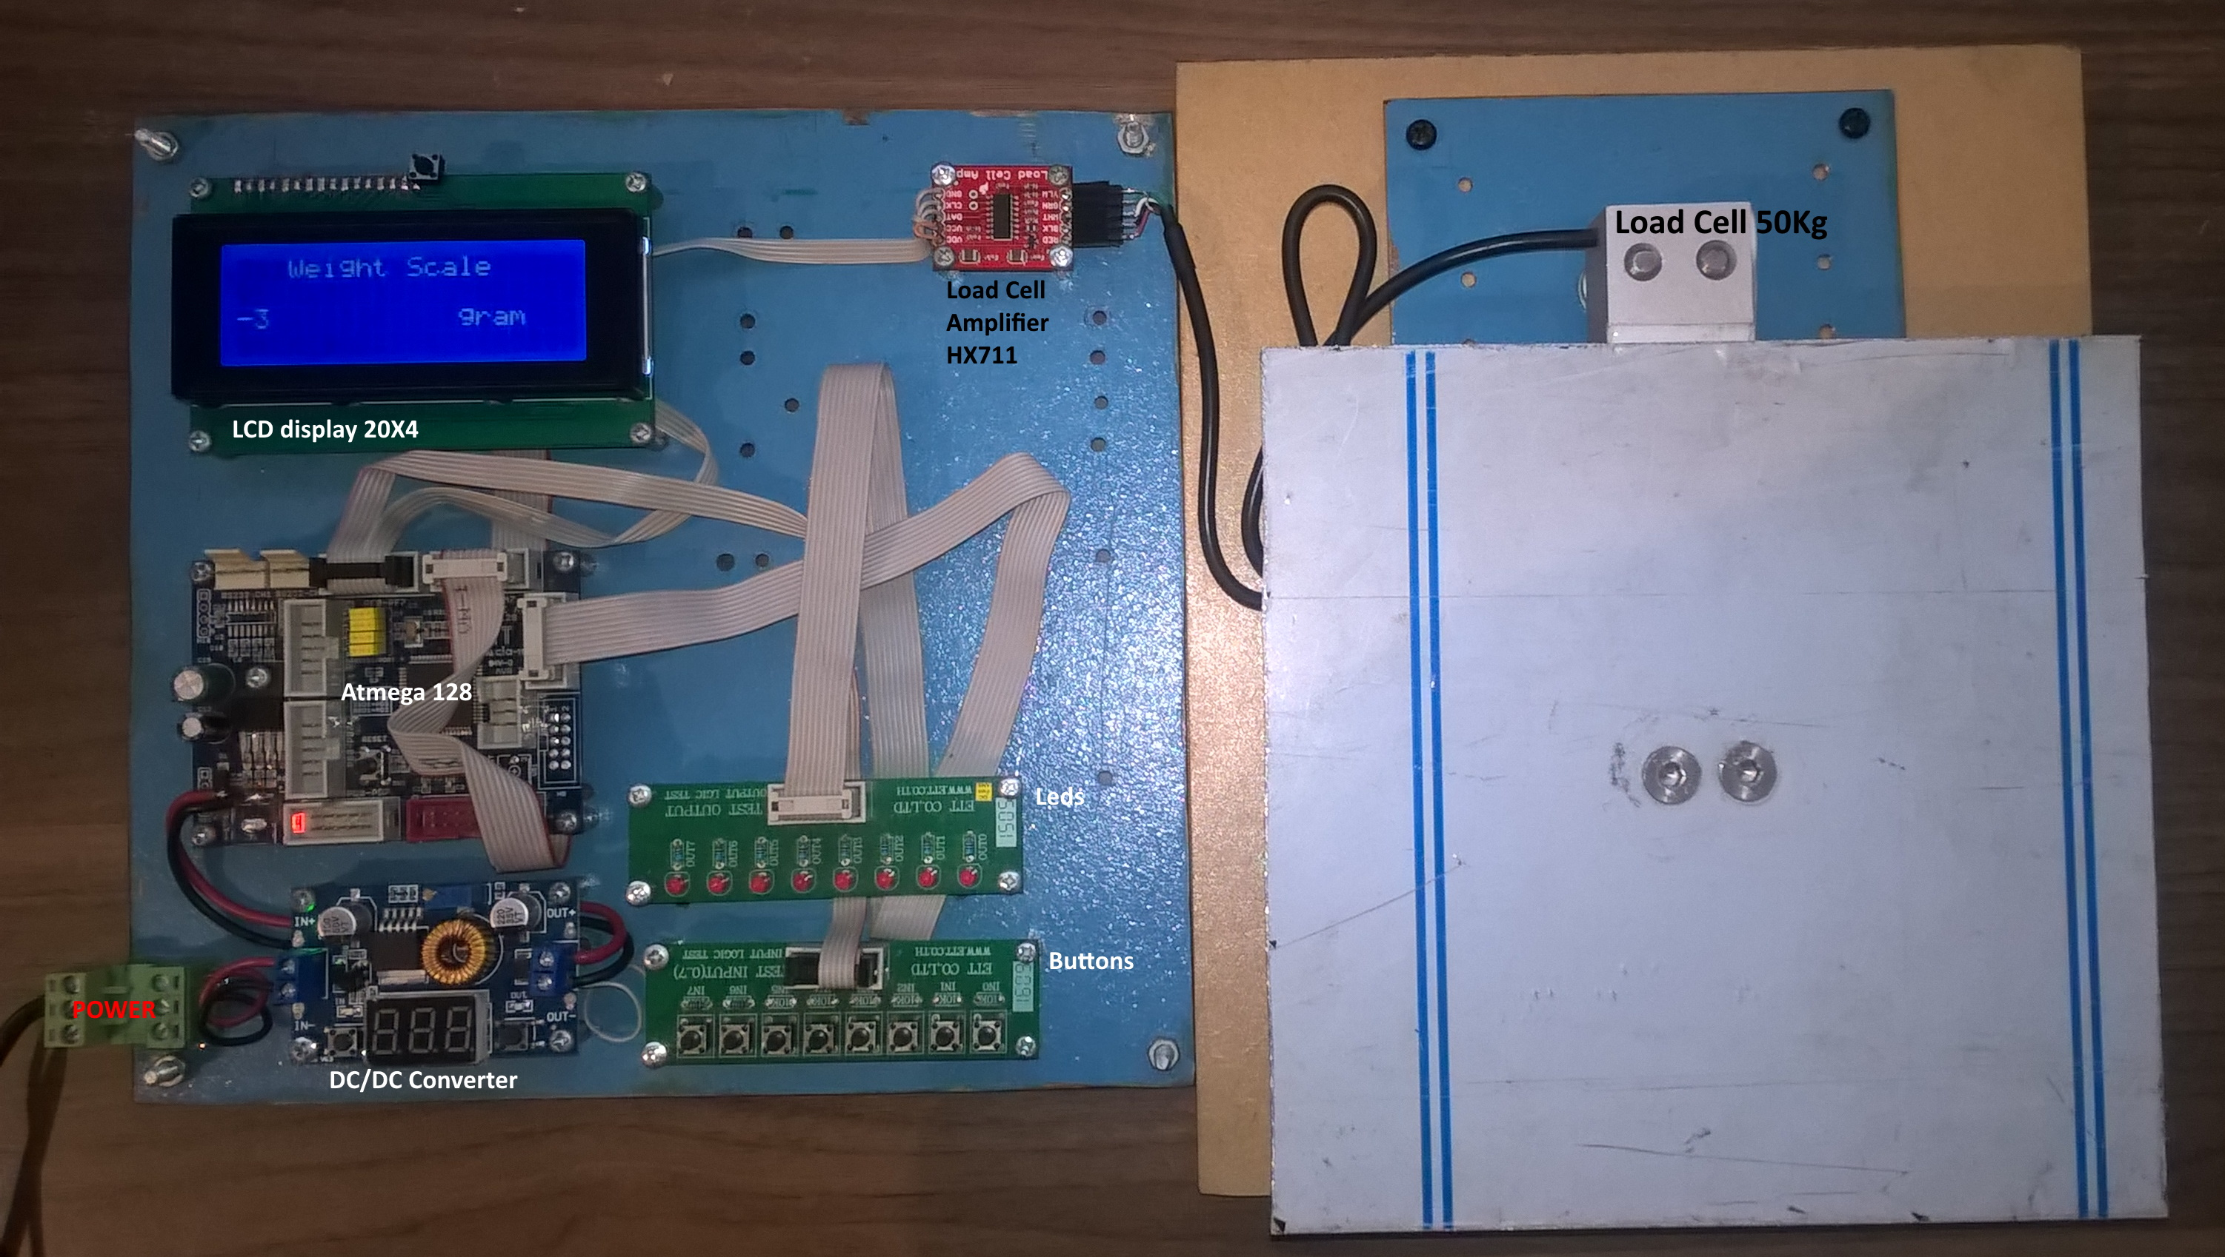
Balança Eletrónica
Sérgio Manuel Salazar dos Santos
1020881

Slide 2
Sumário
Uma célula de peso vai ser o sensor de conversão entre massa e diferença de potencial através de uma ponte Wheatstone, gerando um sinal proporcional.
Após obter este sinal será ligado a um amplificador ADC dedicado para este tipo de funcionalidade, com 24 bits de resolução, amplificação programável e taxa de transferência fisicamente programado, trata-se do integrado HX711, com um protocolo de comunicação que lhe é próprio. Depois esta comunicação serie vai ser entregue ao micro controlador.
A programação do MCU, o código as livrarias e ou drivers é para ser feito em linguagem C. O objetivo é para obter uma balança funcional de fácil utilização e calibração economicamente viável, assim ficar com uma balança pratica.

Slide 3
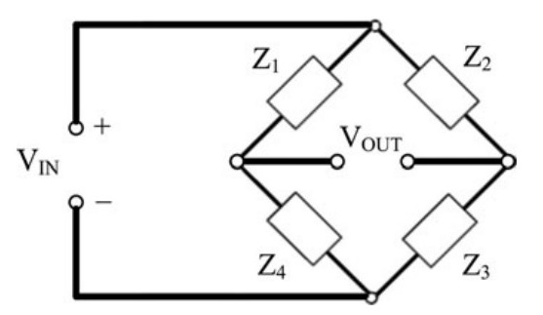
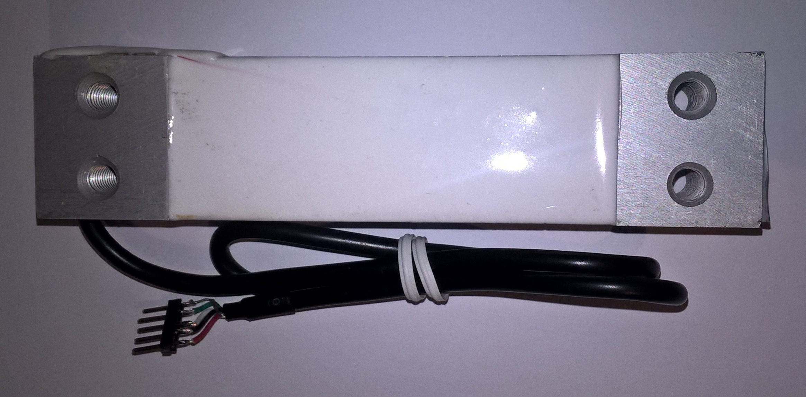
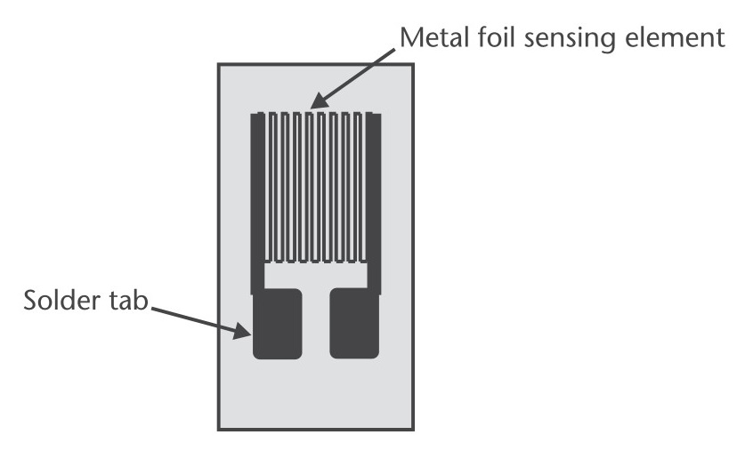
Sensor
Celula de peso com sensores piezoresistivos ligados na forma de ponte de Wheatstone.
O efeito foi descoberto pela primeira vez por Lord Kelvin em 1856, e a primeira aplicação do efeito piezoresistivo não apareceu até a década de 1930, cerca de 75 anos após sua descoberta.

Slide 4
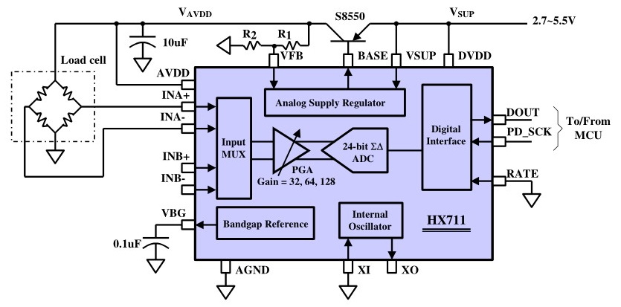
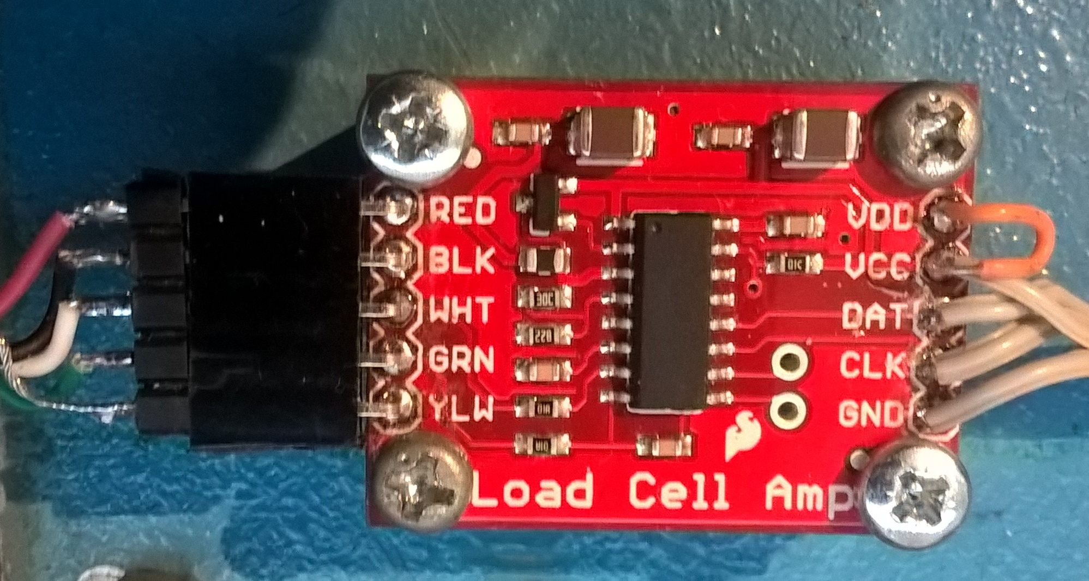
Amplificador de sinal
Load Cell Amplifier [ HX711 ]
10 ou 80 amostras por segundo.
Protocolo de comunicação proprietário.
Filtro de ruido da rede 50, 60 Hz.
Dois canais com ganhos programáveis por software.
24 bit de resolução, Etc.

Slide 5
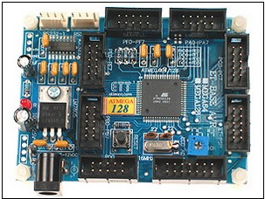
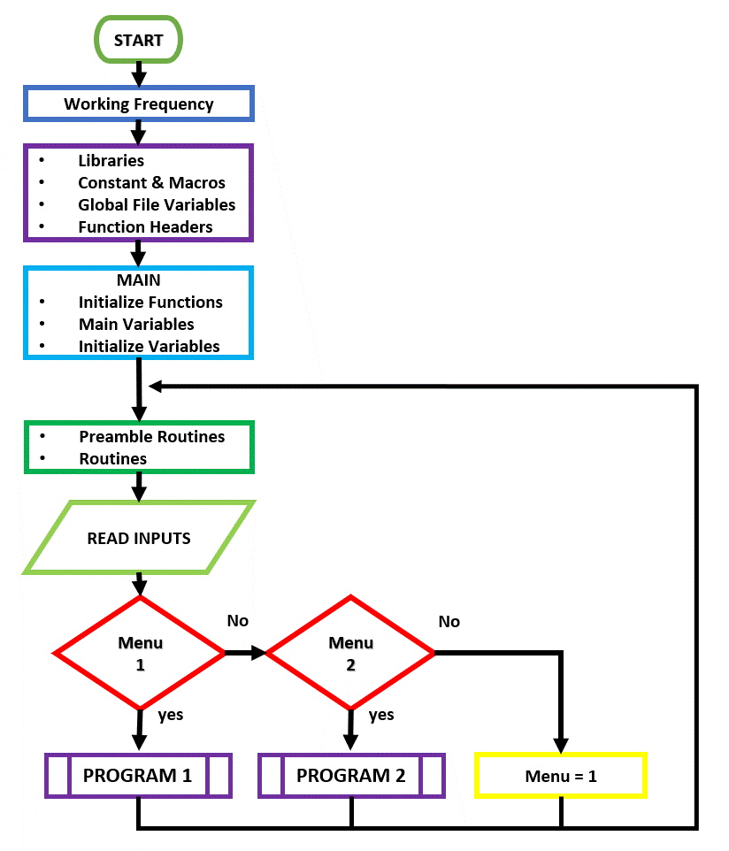


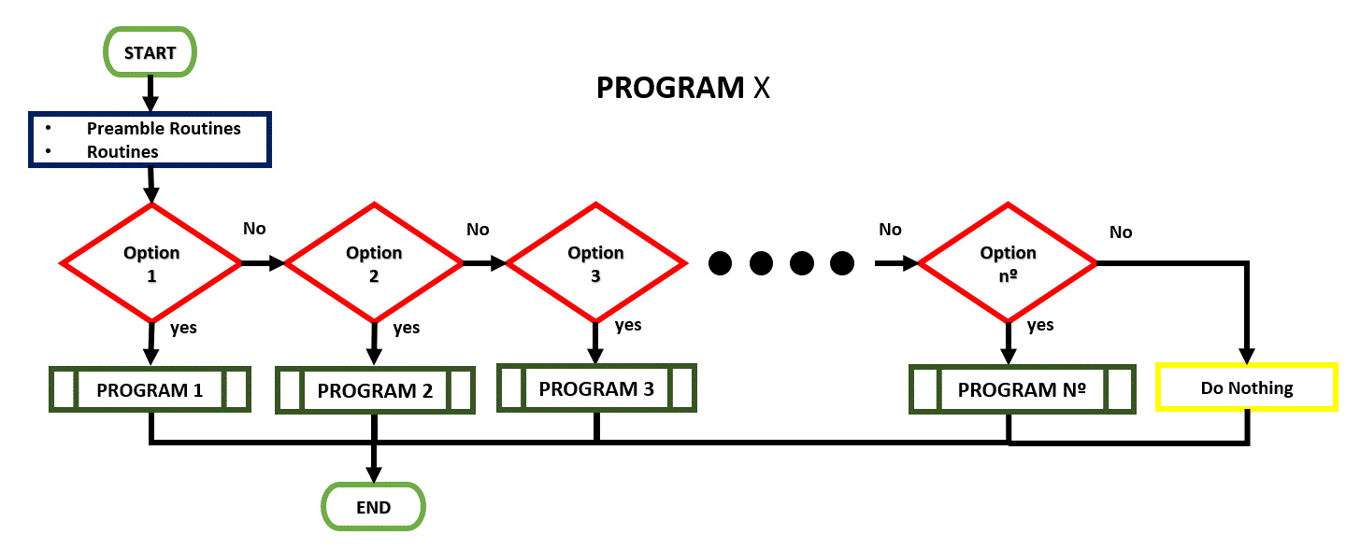
Microcontrolador e Program
Atmega Controller Board ATMEGACONT128 https://www.futurlec.com/ATMEGA_Controller.shtml

Slide 6
Conclusões
Importância dos equipamentos ou ferramentas usadas no projeto tais como o multímetro e osciloscópio, que nos permite ter avanços significativos em afinações e ajustes.
A necessidade de habilidade de interpretar datasheets e manuais.
Acumular e documentar conhecimento (github).
Seguir uma metodologia sintática capaz de resolver qualquer problema com uma camada de abstração que simplifica significativamente o trabalho.

